Slide 1
第 6 章
平面向量及其应用
6.3.1.平面向量的基本定理

Slide 2

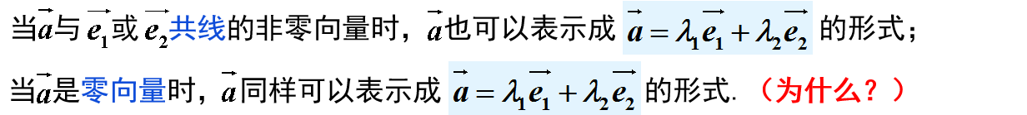
探究
如图(1)，设 是同一平面内两个不共线的向量， 是这一平面内与 都不共线的向量. 如图(2)，在平面内任取一点O，作 ， . 将 按 的方向分解，你有什么发现？
图(2)
图(1)

Slide 3
平面向量基本定理
如果e₁，e₂是同一平面内的两个不共线向量，那么对于这一平面内的任一向量a，有且只有一对实数λ₁，λ₂，使
a = λ₁e₁+λ₂e₂．
如果e₁，e₂不共线，我们把{e₁，e₂}叫做表示这一平面内所有向量的一个基底．

Slide 4
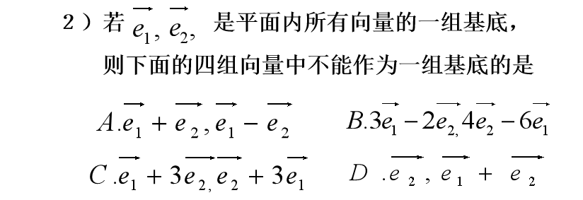
例1：

Slide 5
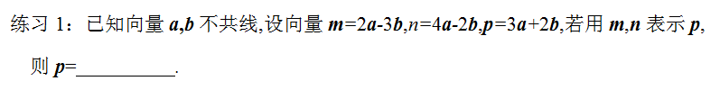
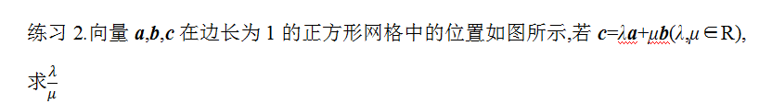
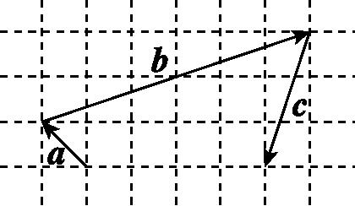
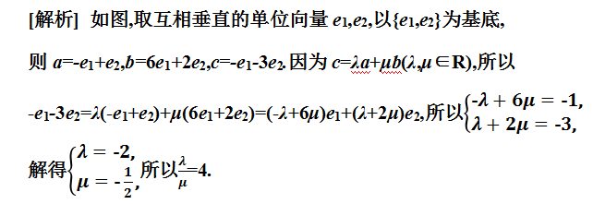

Slide 6

例1：
解：
P
B
A
O
图6.3-4

Slide 7
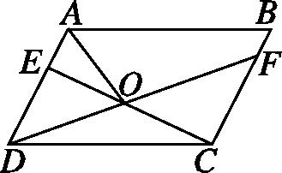

Slide 8
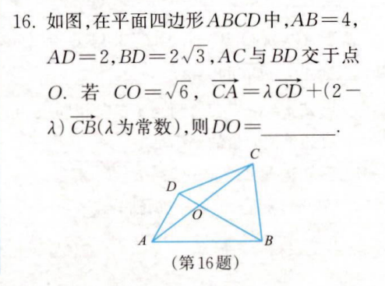
作业本(12)：P11(16)

Slide 9
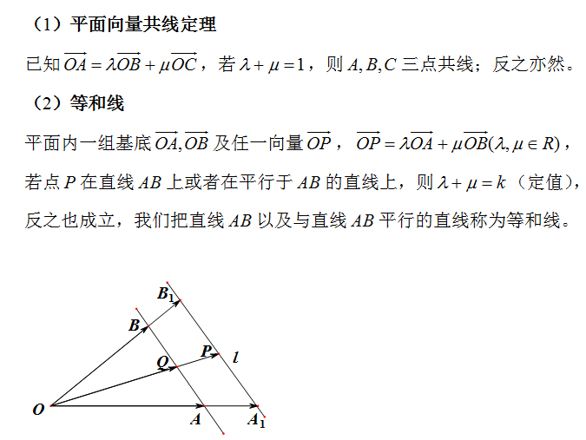

Slide 10
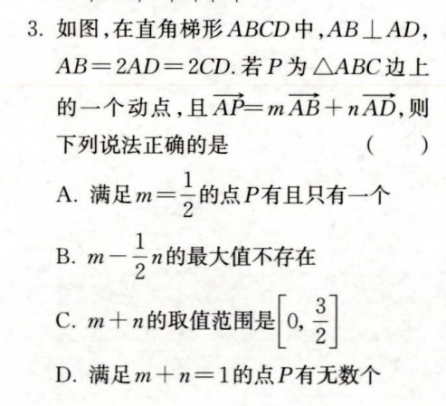
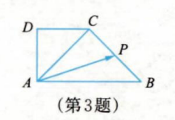
作业本(1)：P8(3)

Slide 11
